Slide 1
館藏查詢方式說明－期刊篇
國立高雄海洋科技大學圖書館
更新日期：103年9月9日

Slide 2
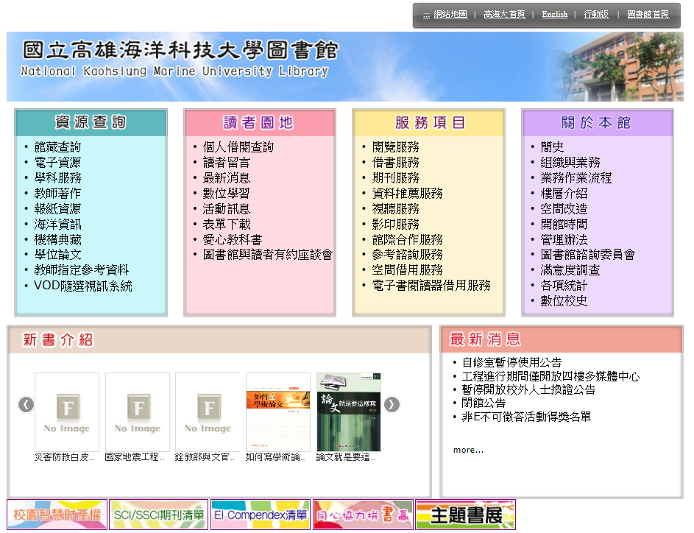
一、進入本館館藏查詢系統
進入圖書館首頁
→館藏查詢
圖書館首頁網址：
http://192.83.194.167/lib/

Slide 3
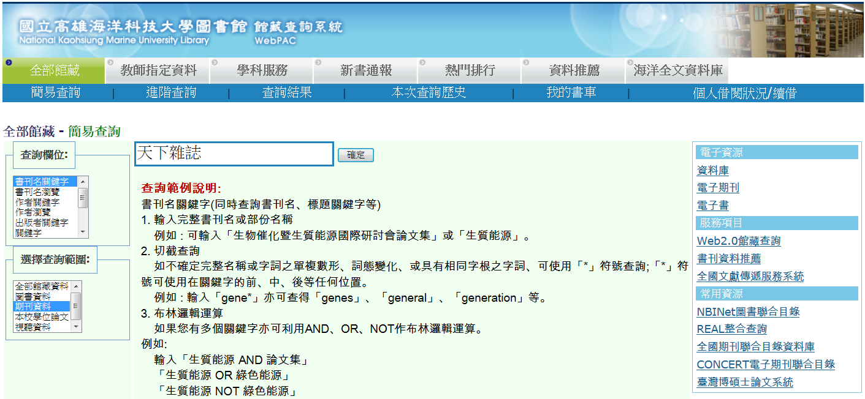
二、輸入刊名
小提示：將查詢範圍鎖定在「期刊資料」可以讓查詢結果更明確

Slide 4
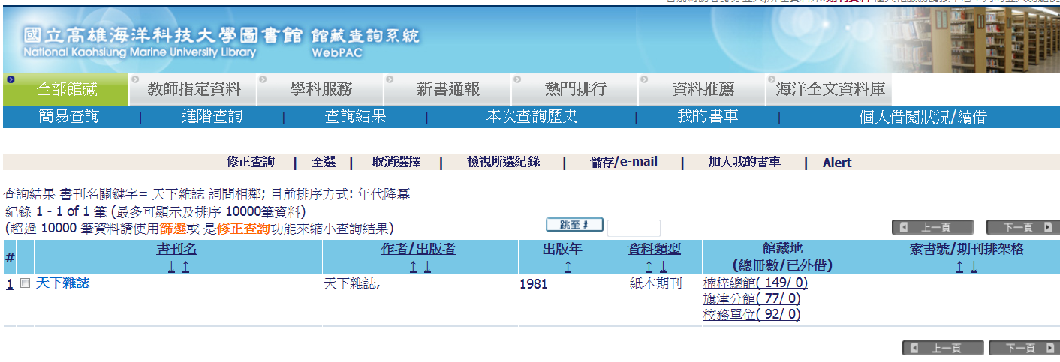
三、查詢結果點選書刊名，可查看詳細書目
小提示：可從資料類型確認該筆資料是紙本期刊、圖書還是電子資源

Slide 5
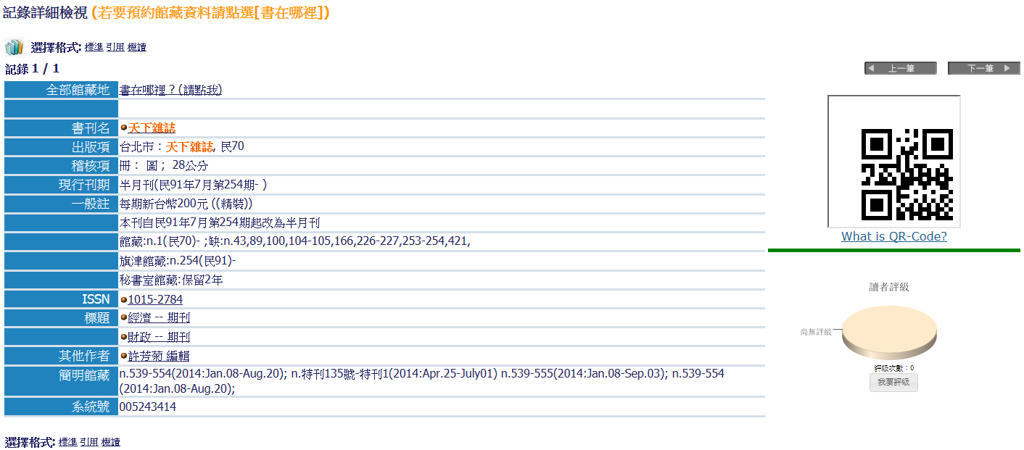
四、點選「書在哪裡？」可查看典藏位置
小提示：收錄期數若「-」之後沒有顯示期數，表示該期刊持續收錄中

Slide 6
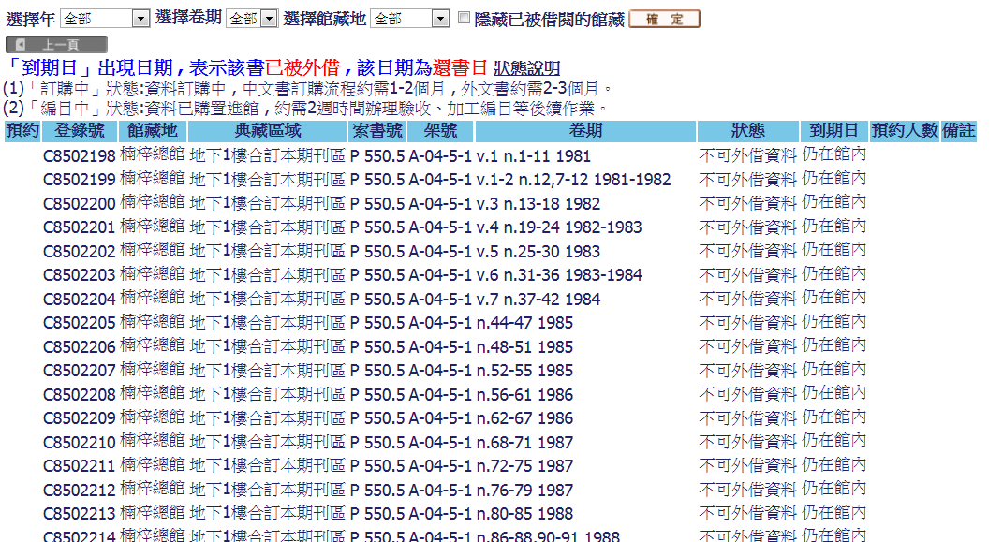
五、記下典藏區域與架號，即可至架上取閱
小提示：
現刊期刊典藏位置請依架號至現期期刊區查閱
裝訂之過期期刊置於合訂本期刊區，依語言及刊名字母順、筆劃順排列

Slide 7
如果還有問題……
圖書館服務檯
Skype：nkmulib@hotmail.com
Email：library@mail.nkmu.edu.tw
電話：
楠梓 07-3617141#2217
旗津 07-8100888#5502

